Slide 1
Performance
ASP.NET

Slide 2
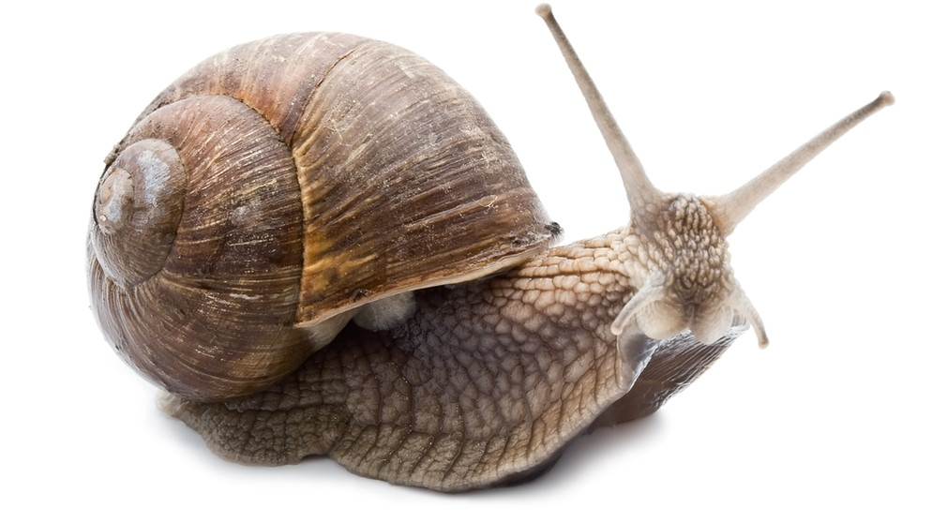
Was ist schnell?
Physikalisch
Zeit
Strecke
Emotional
Haptisches Feedback
Erwartungshaltung
Tricks
Fortschrittsanzeige, Splashscreen

Slide 3
Regeln
Nichts tun geht am schnellsten
Nur tun was unbedingt sein muss
Effizenz /optimierung

Slide 4
Caching ist Web DNA
Browser Caching
Beispiel: Bilder werden nicht neu geladen
Steuerung per Header
Server Caching
Data Caching
Steuerelemente
SPeicherobjekt
Render Caching
Page
Usercontrol
Substitution Control

Slide 5
Cache Objekt
Analogie
Application ~ Cache + Ablaufdatum
Session ~ Cache per User
Key Value Collection-ala Application
Cache[„key“]=Wert
Priority
Expiration
Sliding
Absolut
Dependency
File
SQL
RemoveCallBack

Slide 6
Page und User Control Caching
Gerendertes HTML
OutputCache
Duration Sekunden
VaryBy..
Website Teile per UserControl
Substition Control
Function ersetzt String

Slide 7
Bundling& Minification
Abhängig von Web.config
Debug= false
Minification
Min
Entfernt Leerzeichen, benennt Funktionen um
Bundle.config für css
BundleConfig.cs für JS

Slide 8
CSS
<webopt:bundlereference runat="server" path="~/Content/css" />
<bundles version="1.0">
<styleBundle path="~/Content/css">
<include path="~/Content/bootstrap.css" />
<include path="~/Content/Site.css" />
</styleBundle>
</bundles>
[
{
"outputFileName": "Content/Site.min.css",
"inputFiles": [
"Content/Site.css"
]
}
]

Slide 9
Taschenrechner

